Slide 1

Föräldramöte 2017
Välkomna

Slide 2
Hittarps IK:s dagsform
Dryga 1400 medlemmar – ny milstolpe (igen)
En ekonomi i balans…
År tre med bollfältet och nytt konstgräs på B-plan
Regionens starkaste företagssammanhang…
Under 2016 många fina gymnastik- och fotbollsframgångar…
Dam och Herr i division 2 under 2017.
200 ideella ledare i fotbollen och gymnastiken
38 lag anmälda till seriespel 2017 (rekord)

Slide 3
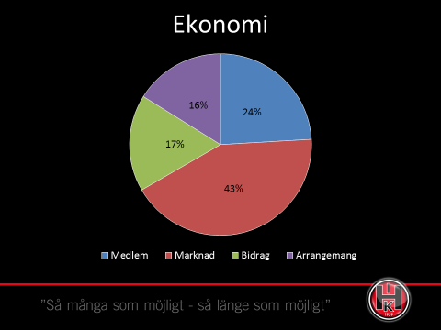

Slide 4
Personal
Michel Ekberg Klubbchef
Mattias Hallberg Sport/kommunikation
Max Mölder Fotboll/HIK+
Jenny Nordström Material/Kanslibyggnad
Hans Gribbling Laröds IP
Andreas Månefrost Ekonomi

Slide 5
Michel Ekberg
Klubbchef
Övergripande ansvar (Säkerställa måluppfyllelse och rätt inriktning)
Marknad (sponsring, avtal, HIK-familjen)
Ekonomi (budget)
Dialog mot kommun och andra intressenter runt HIK (tillgodose och bevaka HIK-intressen)
Personal HIK/HIK Drift (avtal, resursoptimering)
Laröds IP
Kontakt:
0702 – 13 88 19
Michel.ekberg@hittarpsik.se

Slide 6
Mattias Hallberg
Sportchef/varumärke/kommunikation
Övergripande ansvar Fotbollsresan (implementering, uppföljning)
Ladda varumärket Hittarps IK
Fotbolls S
Friends (implementering, uppföljning)
Stiftelser och bidrag
Kommunikation (Hemsida, sociala medier, Hänt i HIK)
Kontakt:
0705-394215
Mattias.hallberg@hittarpsik.se
, uppföljning)
Kommunikation (hemsida, FB,)

Slide 7
Max Mölder
Fotbollsutvecklare
Medlemsfrågor (debitering, nya medlemmar)
Tränings- och matchkoordinering (tillsättning, ändringar, domare)
Fotbollsresan HIK (praktiskt genomförande)
Utbildningsresan
Eventkoordinering
HIK+
Kontakt:
0705-394120
Max.molder@hittarpsik.se
, uppföljning)
Kommunikation (hemsida, FB,)

Slide 8
Hans Gribbling
Arenachef
Arenaansvar (planer, kanslibyggnad, funktionalitet arenan, utveckling nya Laröds IP)
Hittarpshallen (tillsättning tider, larm, ljus)
Behörighet/tillgång till Arenan (nycklar, taggar)
Personalansvar materialkoordinator
Kontakt:
0705-394110
Hans.gribbling@hittarpsik.se
materialkoordinator (säkerställa pkt 1-4)

Slide 9
Jenny Nordström
Material, städ och tvätt
Material – inventering, uppdatering och beställning
Material HIK (koner, västar, bollar, sjukvård, matchkläder)
Tvätt – tvätta alla matchkläder och hålla rent i backarna
Städ – säkerställa så att alla utrymmen är städade och i kliniskt skick för vår verksamhet
Kontakt:
0739-225900
Jenny.nordstrom@hittarpsik.se
materialkoordinator (säkerställa pkt 1-4)

Slide 10

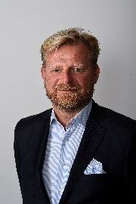
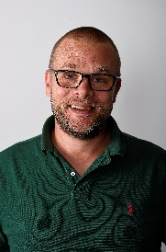
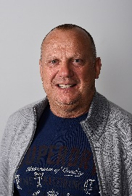
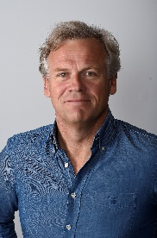
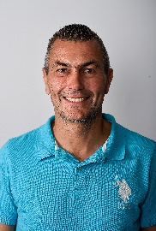
Hittarps IK - Styrelse
Ordförande
Jörgen Olsson
Ekonomi
Cecilia Löfling
Admin/HR
Tatjana Jörnell
Vice ordförande/
Fotboll U
Kenneth Storvik
Kommunikation
Micco Grönholm
Suppleant
Magnus Jongård
Marknad
Peter Nordström
Fotboll Senior
Arne Jönsson
Suppleant
Hans Lennermo

Slide 11
Hittarps IK- Fotboll Ungdom
2016
Antalet barn ökat med 14%, till 803 stycken. 507 pojkar och 296 flickor.
147 ledare, ökning med 11%
Årets fotbollsskola hade EM-tema och över 220 barn deltog = rekord. Största fotbollsskolan i Helsingborg.
34 u-lag i seriespel och de yngsta har tränat kombinerat med tr.matcher/poolspel.
Bollfältet en efterlängtad addering liksom konstgräs på B-plan
År två med HIK+
50 av våra ungdomsledare har genomfört Diplom C-utbildningen
2017
Arbeta fram och implementera en ny fotbollsresa
Utöka samarbetet mellan åldersgrupper, både på träning och match
38 lag anmäla i seriespel
Fortsatt satsning på utbildning av våra ledare, arrangera intern Diplom B-utbildning
Se över hur vi kan göra Laröds IP än mer ändamålsenlig
Nya insatser med Friends

Slide 12

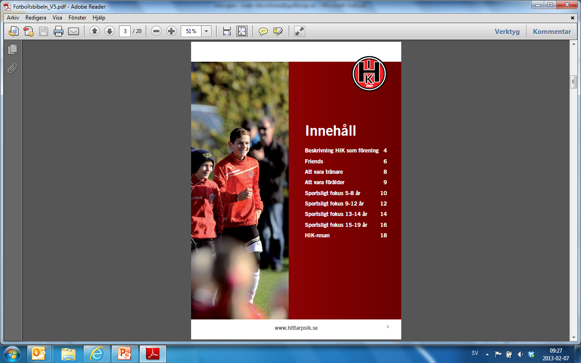
Implementering av ny Fotbollsresa
Ett nytt dokument, mer anpassad utifrån dagens verksamhet, kommer att sjösättas och implementeras under 2017. Bygger fortsatt på klubbens inkluderande värderingar!
Hittarps IK samlar alla dokument såsom måldokument, utbildningsplan, Onepager osv till ett gemensamt dokument!
Här finns hela HIK:s fotbollsverksamhet beskriven och detta dokument kommer vi framöver alltid ta utgångspunkt i vid utbildning och dialog internt/externt!
Skett förtydligade och förändringar givet den dialog som pågått i föreningen de senaste åren

Slide 13
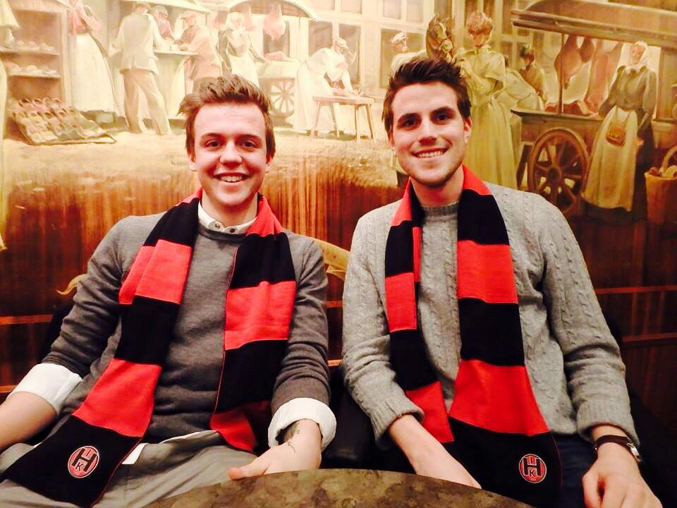
Framgångsfaktorn för Hittarps IK – de mjuka värdena
Jesper: "Det var en otroligt bra kamratskap och lagandan i Hittarps IK. Alla kämpar tillsammans och ger alltid 100%. Det är något som jag har tagit med mig – att alltid ge max. "
Alexander: " I Hittarps IK är det laget före jaget. Det är viktigt att jobba för varandra och inte bara för sig själv. Fotboll är en lagsport."
Jesper: "Det skulle vara fint att få avsluta karriären i Hittarps IK – antingen som spelare, tränare eller på något annat sätt kunna bidra"
Alexander: "Till de unga HIK:arna vill jag säga att det är viktigt att ha roligt också, inte ta fotbollen för seriöst. Utan glädje är det inte värt att leva fotbollslivet"
Jesper: "-Det går att gå den snälla vägen – var en bra lagspelare, en bra människa!"
Jesper: "”Att få samtalet från allsvensk klubb som vill satsa på en var verkligen jättestort! Jag var absolut inte mätt på Hittarps IK men kunde inte gå miste om chansen i en högre division.”

Slide 14
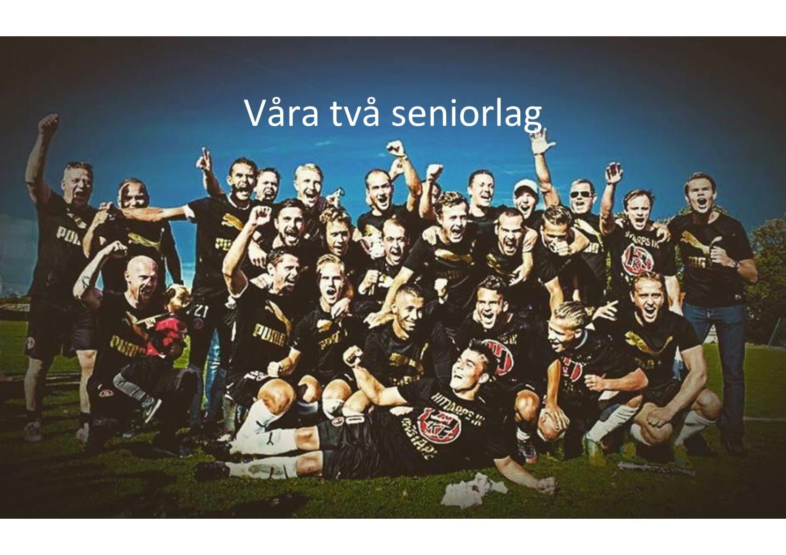

Slide 15
Vårens spelschema Laröds IP – Dam och Herr
Dam
Mån 17/4, 14:00 - Västra Karups IF
Sön 30/4, 13:00 - Älmhults IF
Sön 07/5, 14:00 - FC Hessleholm
Lör 13/5, 14:00 - Kvibille BK
Sön 28/5, 14:00 Kullabygdens DFF
Sön 11/6, 15:00 Laholms FK
  Herr
Lör 15/4, 13:00 - Assyriska IK
Lör 29/4, 12:00 - Tvååker
Lör 6/5, 13:00 - Lindome GIF
Lör 20/5 13:00 - Sävedalens IF
Sön 28/5 13:00 - Tenhults IF
Lör 10/6 12:00 - Höganäs BK
Ons 21/6 19:00 - Torslanda IK

Slide 16

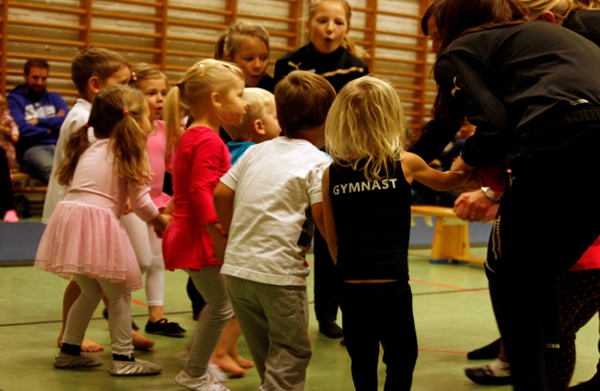
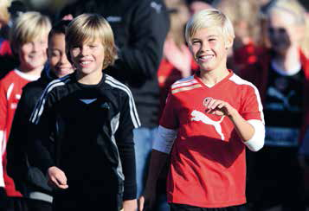
”Utbildningssamarbetet med Hittarps IK startade 2011 och det är ett samarbete som vi på Friends är väldigt nöjda med. Föreningen vill ta ett socialt ansvar och delar Friends vision om att alla barn ska känna sig trygga och inte utsättas för kränkningar när de idrottar”

Slide 17
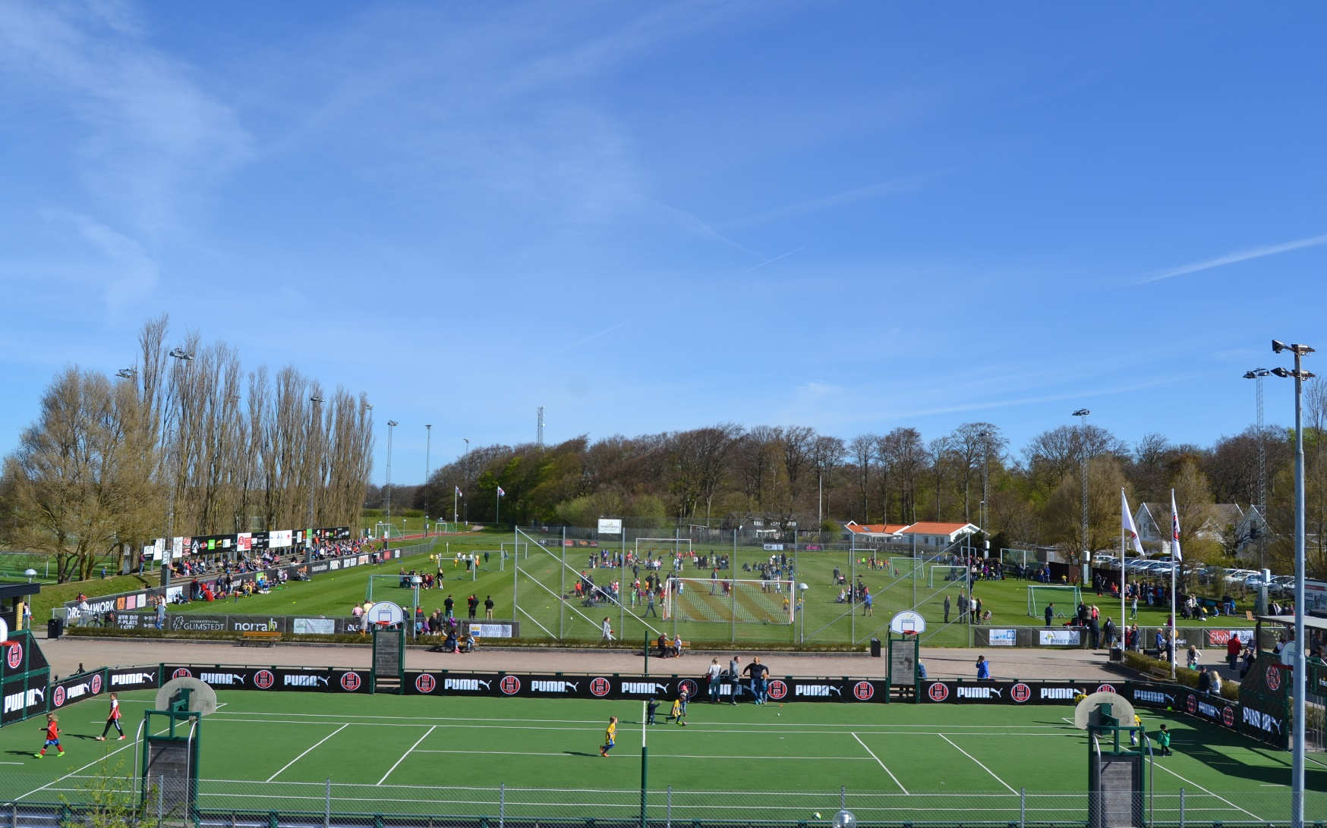
Laröds IP

Slide 18
På agendan, Laröds IP
Belysning båda sidor, B-plan
Nytt konstgräs C-plan
Nya avbytarbås A-plan som ska stå på andra sidan. Provisorisk läktare långsida mot vägen
Initiera arbetet med att bygga nya omklädningsrum/samlingsytor/materialförråd
Fortsätta utveckla bollfältet
Busskurer utsatta B-plan, C-plan, Bollfält

Slide 19


Slide 20
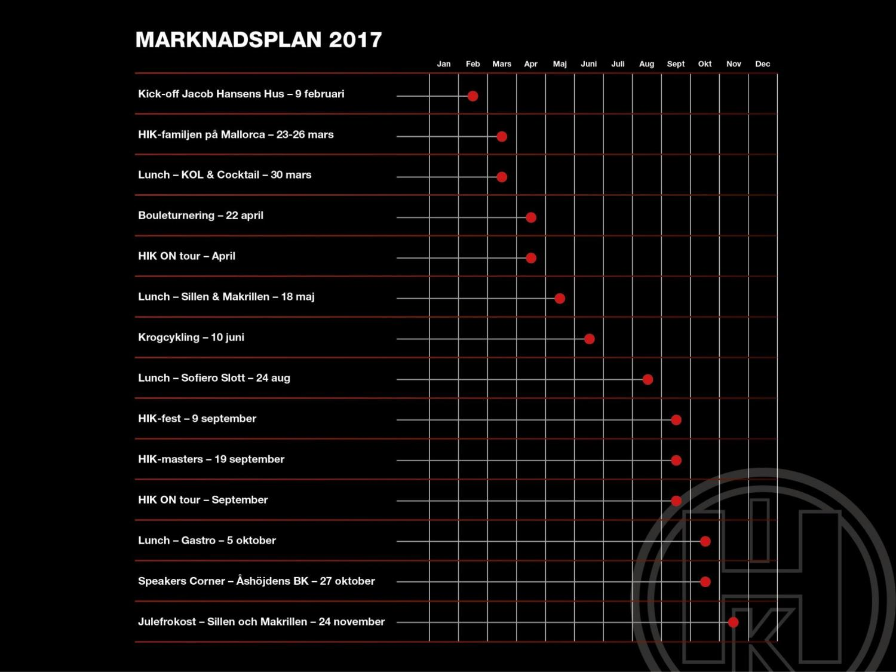

Slide 21
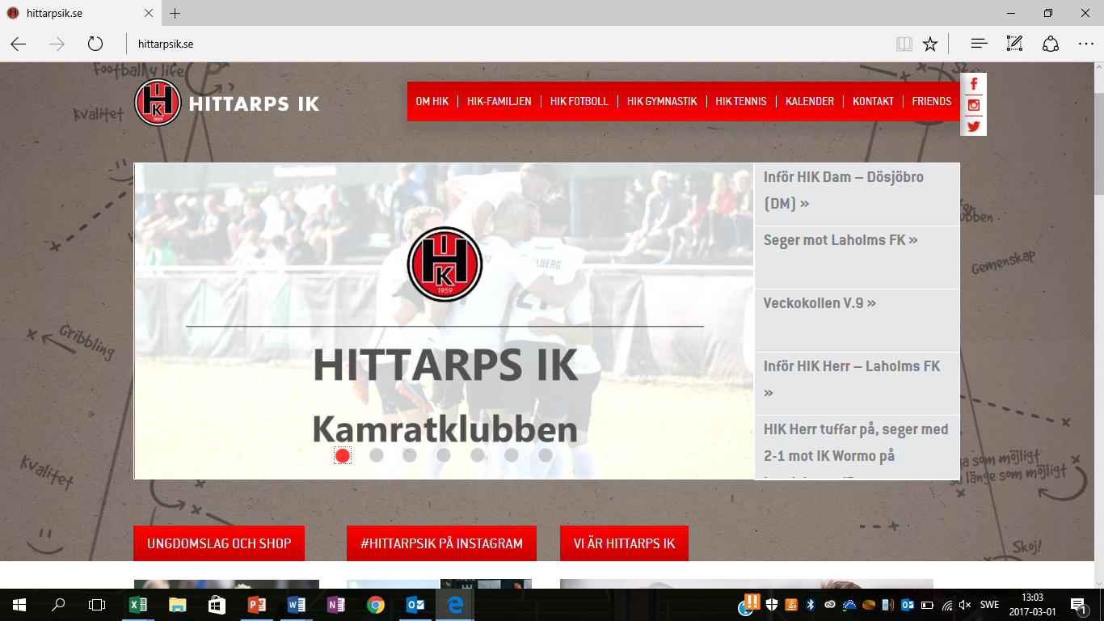



Ni följer väl Hittarps IK i vardagen?

Slide 22
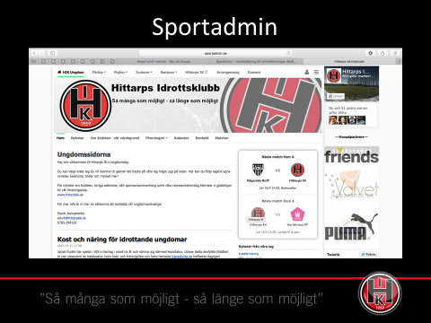

Slide 23
Årskalender 2017
8/4 Inskrivning Fotboll – F/P:12
15/4 Premiär Lördagsfotboll & seriespel FS
14/5 Gymnastikuppvisning
25/5 Friends Cup
17/6 Sommaravslutning fotboll
19-22/6 Fotbollsskola F/P:04-09
4-6/8 Eskilscupen
12/8 Höststart Fotboll
19/8 Inskrivning Gymnastik
Vecka 34 Höststart Gymnastik
25-27/8 Parkering, Sofiero
9/9 HIK-dag/fest
21/10 Fotbollsavslutning/Gåsaboll
9/12 Julmarknad på Laröds IP

Slide 24
Actionlista från kansliet
Meddela vem i laget som är ansvarig för följande lagaktiviteter:
Sponsring (reklamtryck lagtröjor + möjlighet att utöka lagkassan enormt)
Lördagsfikan (1-2 lördagar under säsongen)
Eskilscupen (4-8 vuxna under 1 pass)
Sofiero trädgårdsdagarna (fr. 8 vuxna)
HIK-dagen (egen aktivitet, möjlighet att fylla på lagkassan)
Meddela till: max.molder@hittarpsik.se

Slide 25
P10 - Nyckelpersoner
Lördagsfika, Soferioparkering, Turneringar, HIK-dagen: Katja Ober & Anna Nijssen
Sponsor: Markus Wallentin
Kassör: Lina Kiander
Hemsideansvarig: Linda Nivdalen

Slide 26
P10 - ledare
Johan Wänström- admin
Anders Mattson – admin
Frida Lund Rydingsvärd
André Varga
Charlotte Crafoord-Larsen
Daniel Åberg
David Engvall
Maria Westerblad
Markus Wallentin
Menno Nijssen
Michael Ober
My Kiander
Per Björnson

Slide 27
P10
63 killar (40/gång)
Lek-glädje-spel
Benskydd & vattenflaska
Respektera
  Tider
  Ledare
  Varandra
Disciplin

Slide 28
Föräldrar
1 barn 1 förälder
Lördagsfika, Sofieroparkering, (Eskils-cupen) och HIK-dagen

Slide 29
2017
Utomhussäsongen
  Vår 15/4-17/6
  Höst 12/8-21/10
2 träningar i veckan
  Lördag kl 10.00-11.30, plan B
  Torsdag eller måndag 17.00-18.15, Plan B eller C?

Slide 30
Träning
Motivationsmodellen
Mer varierad och allsidig träning
Andra sporter
Fortsätta med tema
Olika mognad hos olika killar - Nivåanpassning?
Lek med boll
Skadeförebyggande träning
  Knäkontroll
  Stretching
Motionera hela livet

Slide 31
Västergård
6/5, 20/5, 3/6 samt 19/8, 2/9 och 6/9
Oilka ansvara för de olika gångerna:
  Anders Mattson
  Markus Wallentin
  Michael Ober

Slide 32
Etikdokument - Västergård
Ansvar för att barnen kan spela fotboll utan hets och resultat fixering:
  Vi försäkrar att vi inför barnen och föräldrarna inte räknar resultat och målskyttar.
  Vi försäkrar att vi endast stöttar vår egna och andras spelare med positiva tillrop.
  Vi försäkrar att vi ger domarna fullt stöd och tillåter dem att göra misstag.
  Vi försäkrar att barnens föräldrar tagit del av detta dokument och är medvetna om att vi i vår förening är ansvariga för deras uppträdande.
  Vi påtar oss ansvaret för att alla föräldrar inom vår förening lever upp till detta.

Slide 33
Engagemang
Administratör
Ledare ffa torsdag

Slide 34
Tack för uppmärksamheten
Frågor?

Slide 35
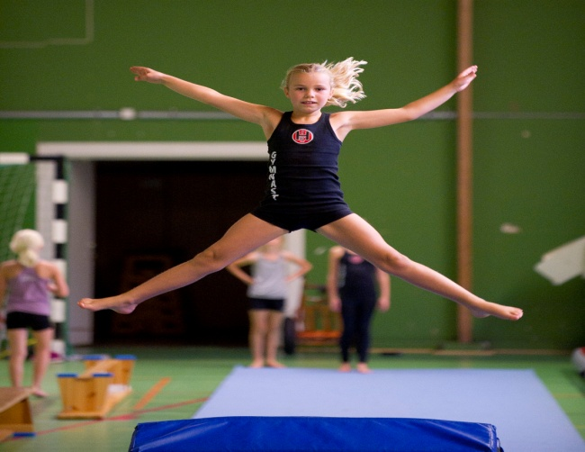
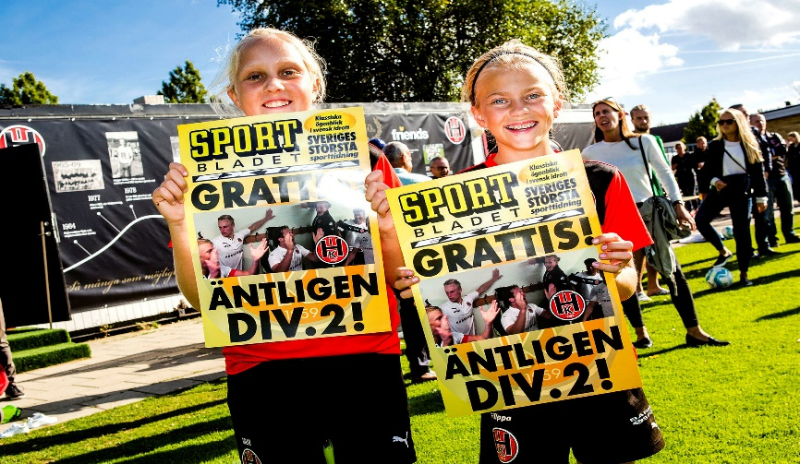
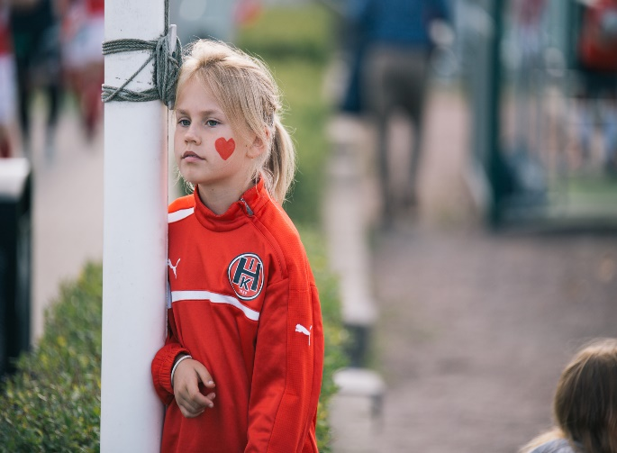
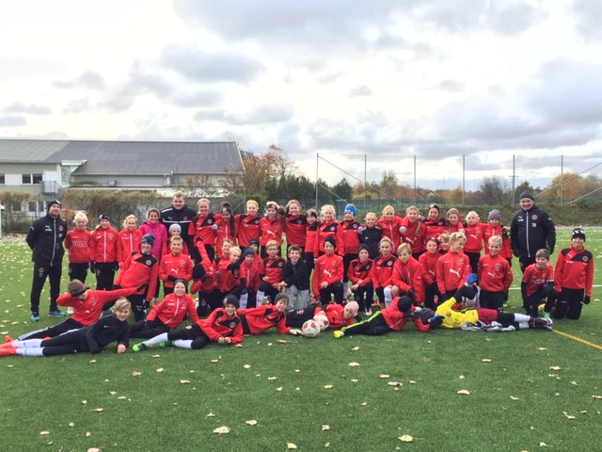
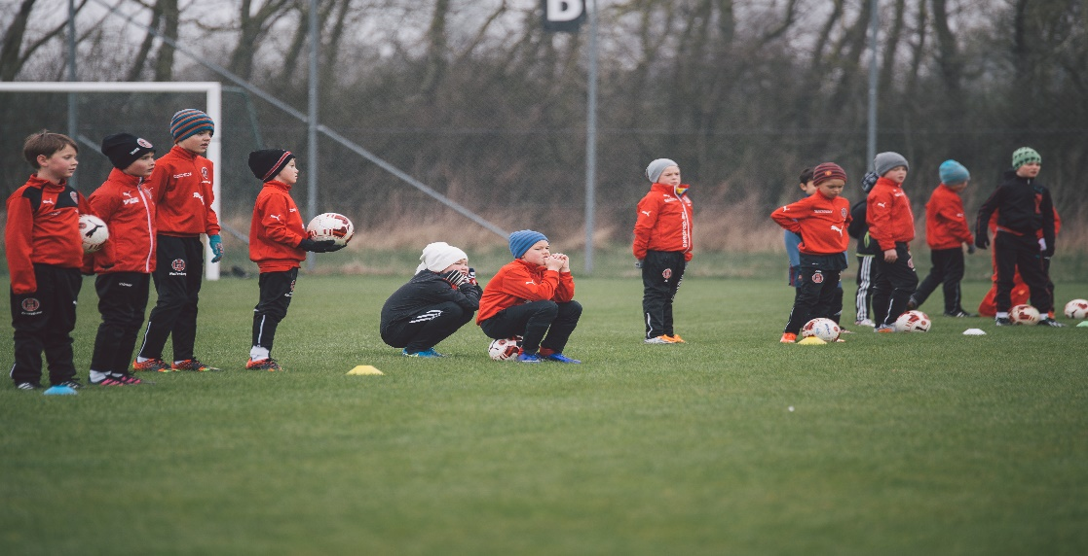
TACK

